Slide 1
Управление транзакциями и целостностью данных
Раздел 3: работа с базами данных

Slide 2
Требования ACID
Требования ACID — набор требований, которые обеспечивают сохранность ваших данных.
Atomicity — Атомарность
Consistency — Согласованность
Isolation — Изолированность
Durability — Надёжность

Slide 3
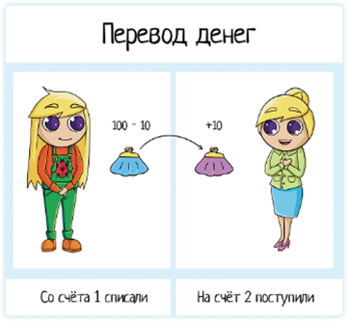
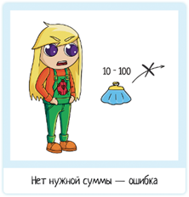
Atomicity — Атомарность

Slide 4
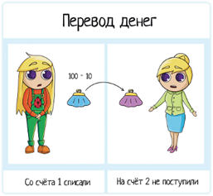
Atomicity — Атомарность

Slide 5
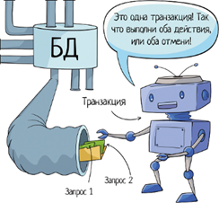
Atomicity — Атомарность

Slide 6

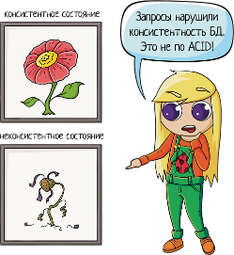
Consistency — Согласованность

Slide 7
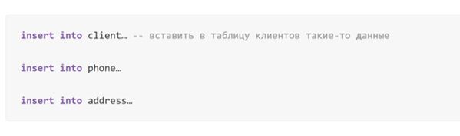
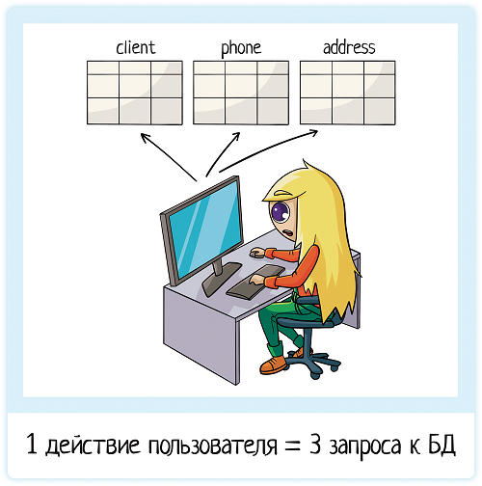
Consistency — Согласованность

Slide 8
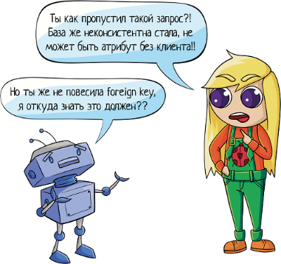
Consistency — Согласованность

Slide 9
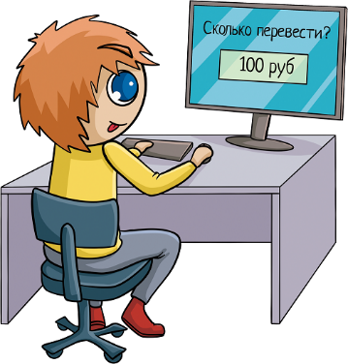
Consistency — Согласованность

Slide 10
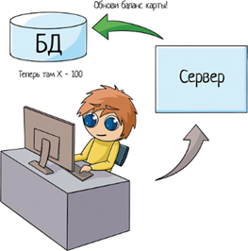
Consistency — Согласованность

Slide 11
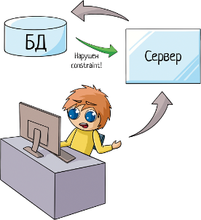
Consistency — Согласованность

Slide 12
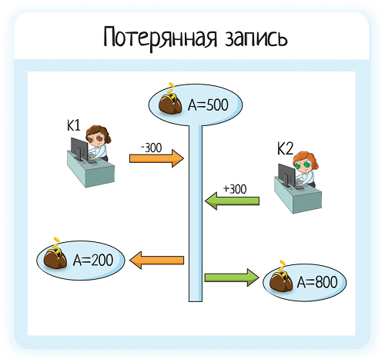
Isolation — Изолированность

Slide 13
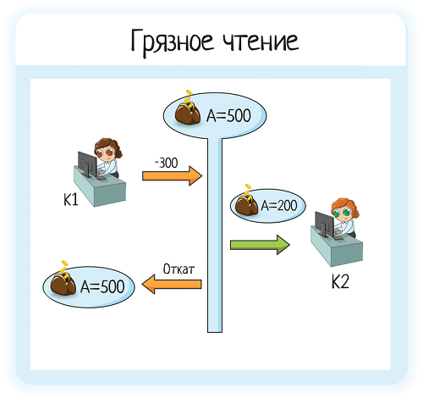
Isolation — Изолированность

Slide 14
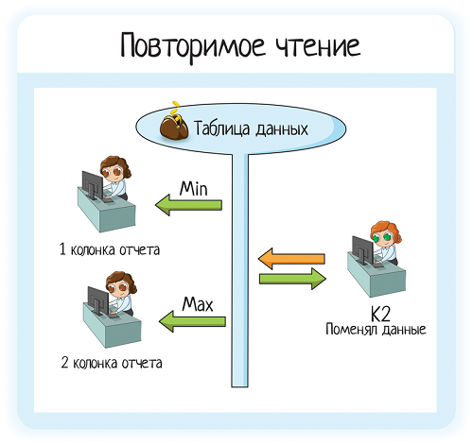
Isolation — Изолированность

Slide 15
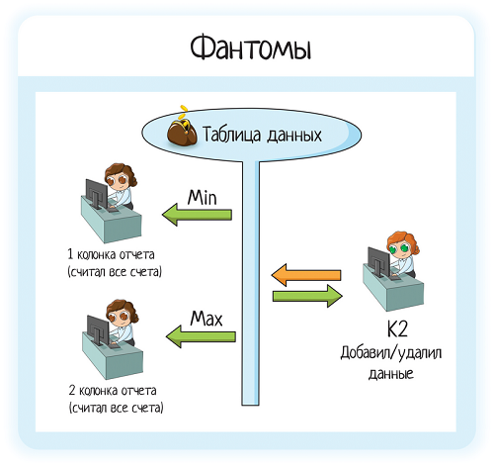
Isolation — Изолированность

Slide 16
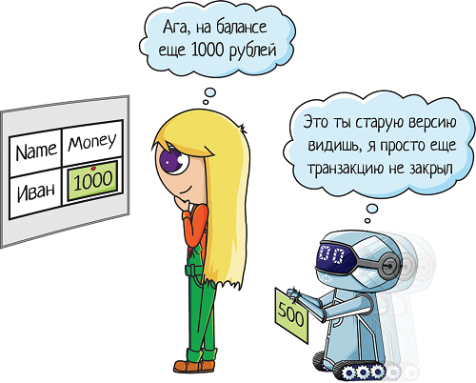
Isolation — Изолированность

Slide 17
Durability — Надёжность
Если пользователь получил подтверждение от системы, что транзакция выполнена, он может быть уверен, что сделанные им изменения не будут отменены из-за какого-либо сбоя. Обесточилась система, произошел сбой в оборудовании? На выполненную транзакцию это не повлияет.

